Slide 1
2 КЛАС
Короткі історичні відомості
(від абака до нетбука)
Виконала: Дихнич Світлана Борисівна
вчитель інформатики

Slide 2
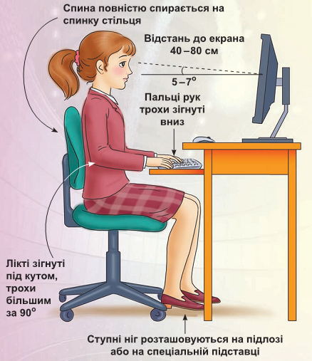
Працюємо за комп’ютером
Увага! Під час роботи з комп’ютером дотримуйтеся правил безпеки та санітарно-гігієнічних норм.

Slide 3
ПРИГАДАЙ!
У якому інформаційному процесі можна використати телефон?
Предмет, за допомогою якого можна не тільки почути, а ще й побачити інформацію.
За допомогою нього можна отримати інформацію поштою.
Пристрій, який виконує обчислення.
Електронна машина, яка допомагає людині обробляти велику кількість інформації різного типу.
У яких інформаційних процесах комп’ютер також бере участь?
Чи може людина обробляти інформацію
самостійно, без допомоги пристроїв?
(Передавання інформації)
(Телевізор)
(Лист)
(Калькулятор)
(Комп’ютер)
(У всіх)
(Може, за допомогою мозку)

Slide 4
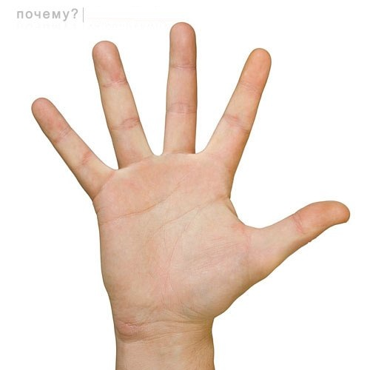
З чого все почалося
Спочатку люди рахували за допомогою пальців. Коли пальців на одній руці не вистачало, вони лічили пальці на другій руці, а потім — на нозі.

Slide 5
З чого все почалося
Пізніше рахували, роблячи зарубки на палиці чи стовпі.

Slide 6
Вузликова лічба
З листя рослини агави робили мотузки і рахували на них, зав'язуючи вузлики. Маленькі вузлики позначали одиниці,
а великі — п'ятірки.

Slide 7
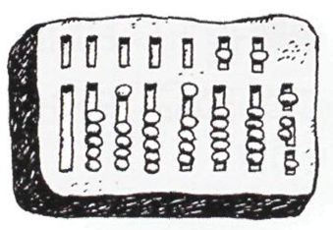
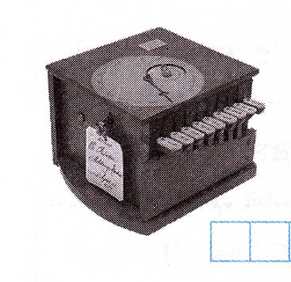
Абак
Пристрій для лічби камінцями називався абак. Його придумали фінікійці.
Потім він з'явився в Японії та Китаї.
У стародавньому Римі абак називали калькулі. Від цього слова утворилася назва "калькулятор".

Slide 8
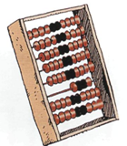
Рахівниця
Пізніше у Київській Русі придумали рахівницю.

Slide 9
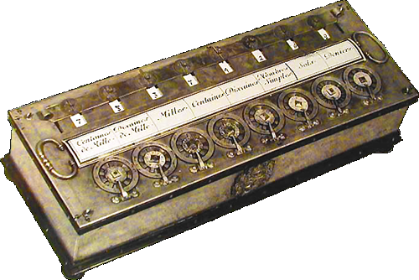
Паскаліна
Першу механічну машину, яка додавала багатоцифрові числа, створив відомий французький вчений Блез Паскаль.

Slide 10
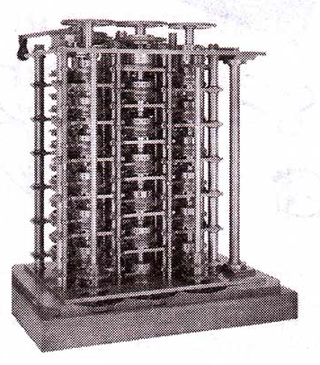
Машина Беббіджа
Англійський учений Чарльз Беббідж розробив проект машини, яка надихнула конструкторів на створення перших електронно-обчислювальних машин.

Slide 11
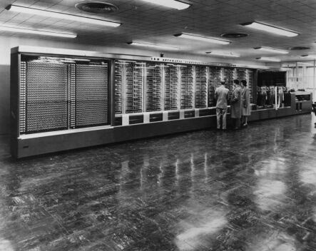
ЕОМ у світі
Перша електронна обчислювальна машина була створена в Америці

Slide 12
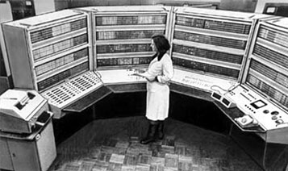
ЕОМ у Європі
Перша ЕОМ в Європі була створена в Києві під керівництвом академіка Сергія Лебедєва

Slide 13
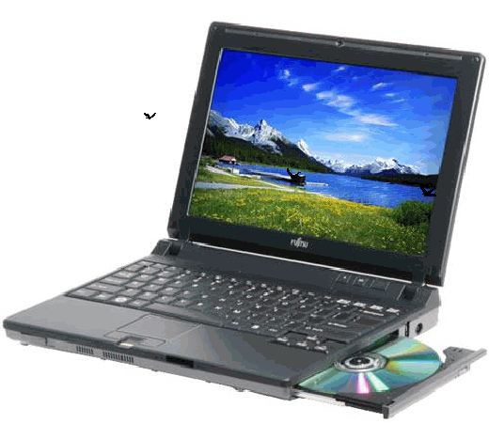
Комп’ютер
Згодом електронні обчислювальні машини стали називати комп’ютерами

Slide 14
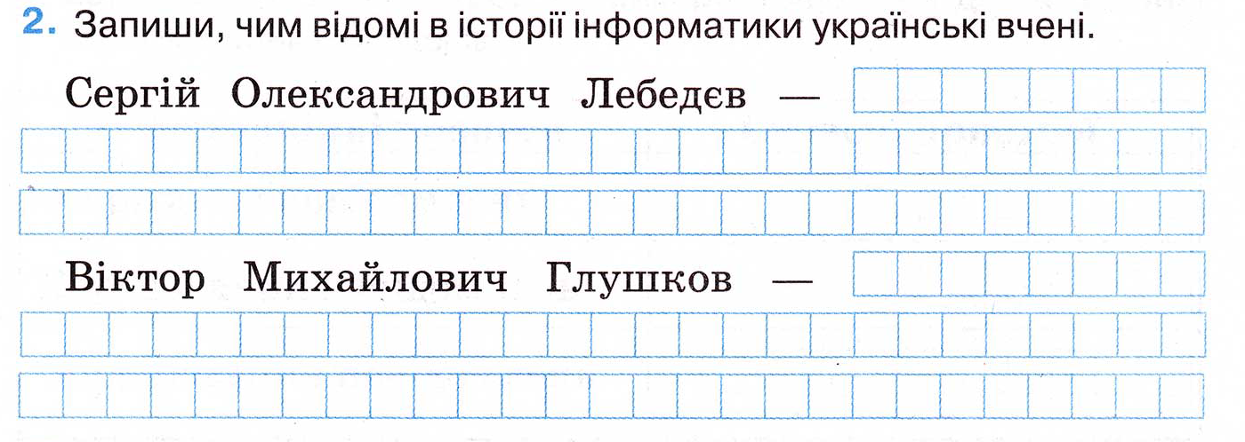
Робота з зошитом (ст.32)
керував
створенням електронно-обчислювальної
машини
керував
створенням електронно-обчислювальної
машини «МІР»

Slide 15
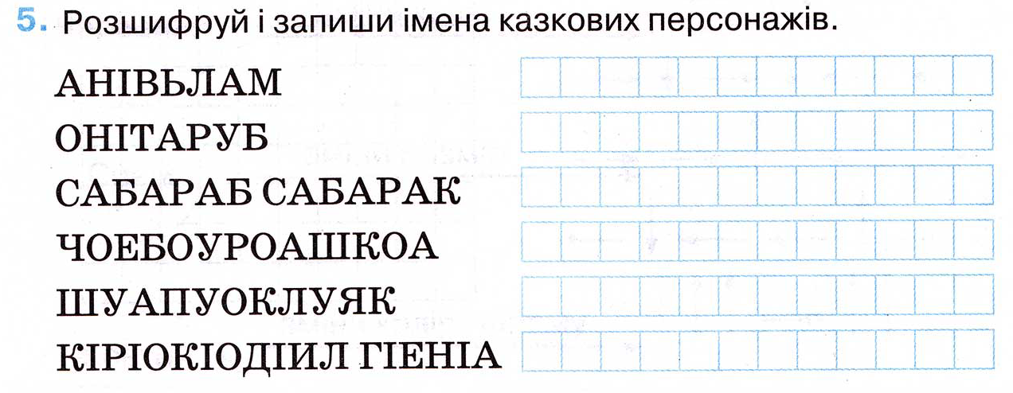
Робота з зошитом
МАЛЬВІНА
БУРАТІНО
КАРАБАС БАРАБАС
ЧЕБУРАШКА
ШАПОКЛЯК
КРОКОДИЛ ГЕНА

Slide 16
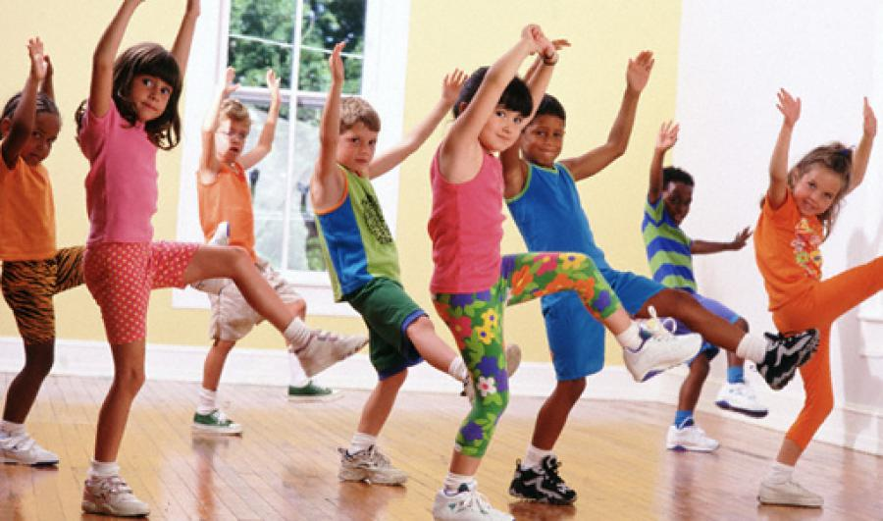
Фізкультхвилинка

Slide 17
Домашнє завдання
Підручник
ст. 79-84, читати
Зошит ст. 32-33
завдання 3, 4
Дякую за увагу!

